Slide 1


Database Migration Tool

Slide 2
목차
1. 개요
2. Flyway
3. LiquiBase

Slide 3
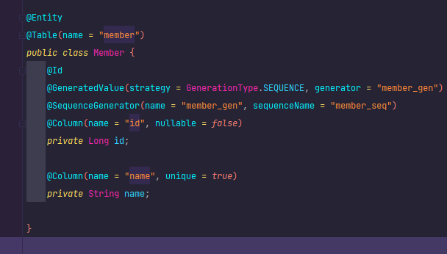
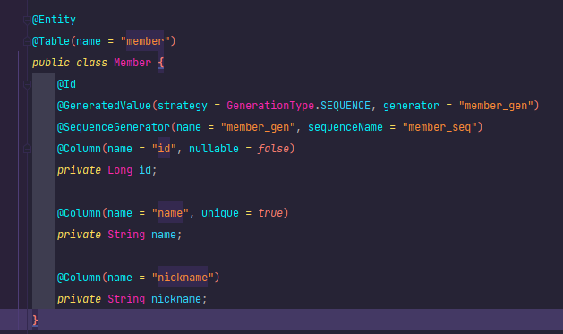
개요
문제 상황
A 회사에서 Spring Boot와 JPA로 개발된 서비스가 존재하는데, 해당 서비스는 이미 배포되어 오랜 시간 운영되어 왔기 때문에 데이터베이스에 저장된 회원 정보가 굉장히 많은 상황이다.
A 회사에서 새로운 서비스를 개발하던 도중 Member Entity에 nickname이라는 필드를 추가하게 되었다.
이때, Member Entity의 변화를 연관된 모든 환경의 데이터 베이스(로컬,테스트,운영)에 어떻게 반영할 것인가?

Slide 4
개요
해결 방법
spring.jpa.hibernate.ddl-auto : update를 이용
일반적인 개발 환경에서 많이 사용되는 방법이지만, 운영 및 스테이징 환경에서는 사용하지 않는다.
2. 연관된 모든 데이터 베이스에 일일이 반영한다.

Slide 5
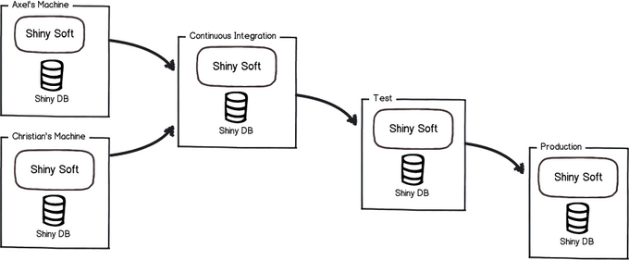
데이터 베이스 마이그레이션 툴이란?
데이터 베이스 마이그레이션 툴이란?
데이터 베이스의 변경 사항을 추적하고, 업데이트나 롤백을 보다 쉽게 할 수 있도록 도와주는 도구이다.
그럼 데이터 베이스 마이그레이션을 왜 해야 할까?
제품을 개발하는 과정에서 아래와 같이 여러 환경에 데이터 베이스가 존재하게 된다.
개발자 개인 로컬 환경에서 개발 및 테스트를 진행하기 위해 데이터 베이스가 존재하고, 테스트 및 운영 서버에도 각각 별도의 데이터 베이스가 존재한다.
이때, 한 개발자가 엔티티를 변경하게 되면 이로 인해 데이터베이스의 스키마가 변경된다.
소프트웨어의 소스 코드 같은 경우에는 Git과 같은 형상관리 툴을 사용하여 이런 문제(코드가 변경되었을 때의 영향 범위)를 잘 해결해왔지만, 데이터베이스는 그렇지 못 했다.

Slide 6
개요
DB schema 를 코드로 관리했을 때 얻을 수 있는 이점은 아래와 같습니다.
DB schema 의 변경 이력이 남는다
DB schema 도 어플리케이션 코드처럼 이력이 관리되어야 할 대상입니다. 예를 들어 뒤늦게 DB schema 에서 어떤 문제가 발견되었다면, 이력이 남아있지 않을 때와 남아있을 때의 문제 해결 난이도는 많이 다를 것입니다.
DB schema 변경 작업이 더 안전해진다
코드로 관리한다는 것은 프로그래밍을 할 수 있다는 것입니다. 그래서 단순히 이력을 남기는 것에 그치지 않고 DB migration 작업 자체를 코드로 할 수 있게 됩니다. 사람이 직접 DB 에 작업하는 대신 코드로 실행하기 때문에 빼먹거나 실수할 여지가 줄어들고, 배포 시에 자동화도 가능합니다.
더 많은 사람이 협업 하기에 수월해진다
코드로 관리가 되기 때문에 서로 리뷰를 받을 수 있어 미리 문제를 파악하기 좋고, 실제 환경과 동일한 local 환경을 구축하기 쉬워져서 local 에서 개발하기가 훨씬 수월해집니다.

Slide 7
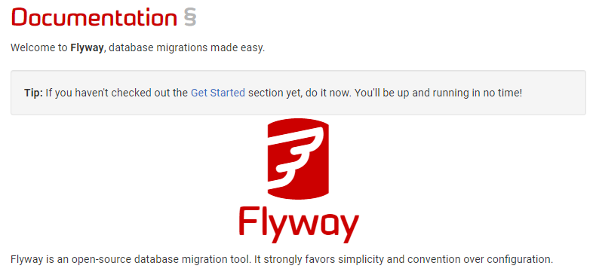
Flyway
Flyway란?
Flyway 공식 문서에서는 Flyway를 “Flyway is an open-source database migration tool” 이라고 정의한다.

Slide 8
Flyway
환경 설정
Spring boot
Spring Data Jpa
PostgreSQL
Flyway
dependencies { implementation 'org.springframework.boot:spring-boot-starter-data-jdbc' implementation 'org.springframework.boot:spring-boot-starter-data-jpa’
// .... implementation 'org.flywaydb:flyway-core’
implementation 'org.flywaydb:flyway-mysql' // DB가 MySQL 8.xx 버전이거나, MariaDB를 사용하는 경우 //.... implementation group: 'org.postgresql', name: 'postgresql', version: '42.2.23' runtimeOnly 'org.postgresql:postgresql' }

Slide 9
Flyway
환경 설정
Spring boot
Spring Data Jpa
PostgreSQL
Flyway
spring: datasource: url: jdbc:postgresql://db:5432/postgres driver-class-name: org.postgresql.Driver username: postgres password: tmax1234 flyway: enabled: true baseline-on-migrate: true locations: classpath:/db/migration jpa: hibernate: ddl-auto: update database: postgresql database-platform: org.hibernate.dialect.PostgreSQL10Dialect show-sql: true properties: hibernate: jdbc: lob: non_contextual_creation: true format_sql: true generate-ddl: false

Slide 10
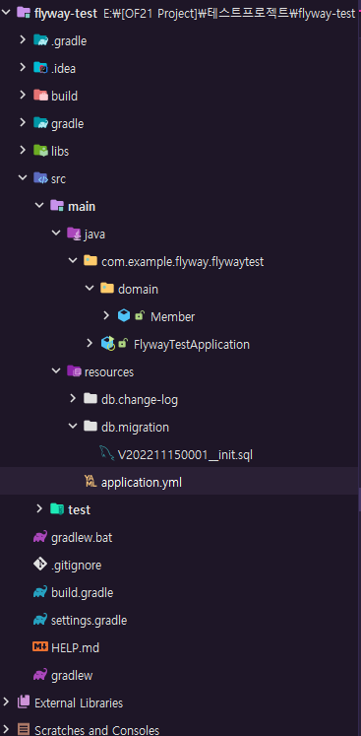
Flyway
첫번쨰 Migration Script 작성
Flyway
CREATE SEQUENCE IF NOT EXISTS member_seq START WITH 1 INCREMENT BY 50; CREATE TABLE member ( id BIGINT NOT NULL, name VARCHAR(255), CONSTRAINT pk_member PRIMARY KEY (id) ); ALTER TABLE member ADD CONSTRAINT uc_member_name UNIQUE (name);

Slide 11
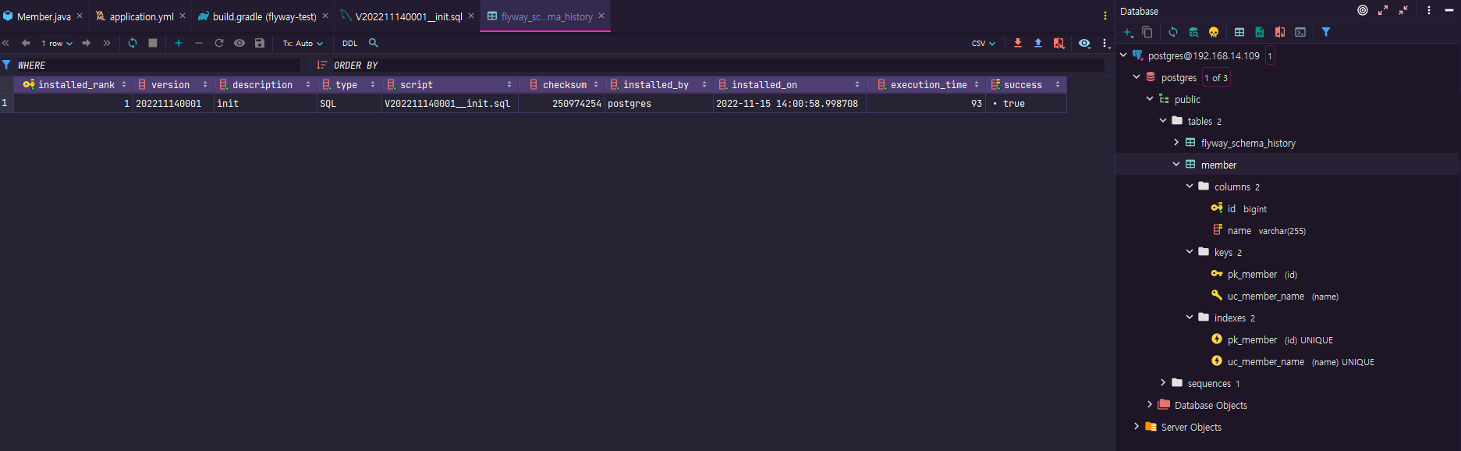
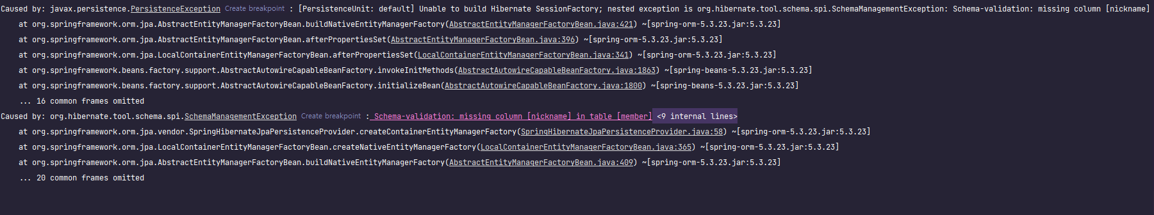
Flyway

Slide 12
Flyway
환경 설정
Spring boot
Spring Data Jpa
PostgreSQL
Flyway
spring: datasource: url: jdbc:postgresql://db:5432/postgres driver-class-name: org.postgresql.Driver username: postgres password: tmax1234 flyway: enabled: true baseline-on-migrate: true locations: classpath:/db/migration jpa: hibernate: ddl-auto: update database: postgresql database-platform: org.hibernate.dialect.PostgreSQL10Dialect show-sql: true properties: hibernate: jdbc: lob: non_contextual_creation: true format_sql: true generate-ddl: false

Slide 13
Flyway
환경 설정
Spring boot
Spring Data Jpa
PostgreSQL
Flyway
spring: datasource: url: jdbc:postgresql://db:5432/postgres driver-class-name: org.postgresql.Driver username: postgres password: tmax1234 flyway: enabled: true baseline-on-migrate: true locations: classpath:/db/migration jpa: hibernate: ddl-auto: update database: postgresql database-platform: org.hibernate.dialect.PostgreSQL10Dialect show-sql: true properties: hibernate: jdbc: lob: non_contextual_creation: true format_sql: true generate-ddl: false

Slide 14
Flyway
환경 설정
Spring boot
Spring Data Jpa
PostgreSQL
Flyway
spring: datasource: url: jdbc:postgresql://db:5432/postgres driver-class-name: org.postgresql.Driver username: postgres password: tmax1234 flyway: enabled: true baseline-on-migrate: true locations: classpath:/db/migration jpa: hibernate: ddl-auto: update database: postgresql database-platform: org.hibernate.dialect.PostgreSQL10Dialect show-sql: true properties: hibernate: jdbc: lob: non_contextual_creation: true format_sql: true generate-ddl: false

Slide 15
Liquibase

